Slide 1
Mykobakterie, TBC

Slide 2
Imunitiní reakce typu Th1 zánětlivá reakce

Slide 3
Mykobakterie, TBC
Důležité: Interleukin-12, interferon γ
Možné poruchy této aktivační kaskády:
recepror pro interferon γ
receptor pro Il -12
Samotný Il-12
Projevy:
Zvýšená náchylnost vůči mykobakteriálním infekcím
Nebezpečné komplikace po očkování BCG vakcínou
Zvýšená náchylnost vůči salmonelám
Protein NRAMP – (natural rezistance-associated macrophage protein)
? Pravděpodobně ovlivňuje individuální vnímavost lidí k TBC ?

Slide 4
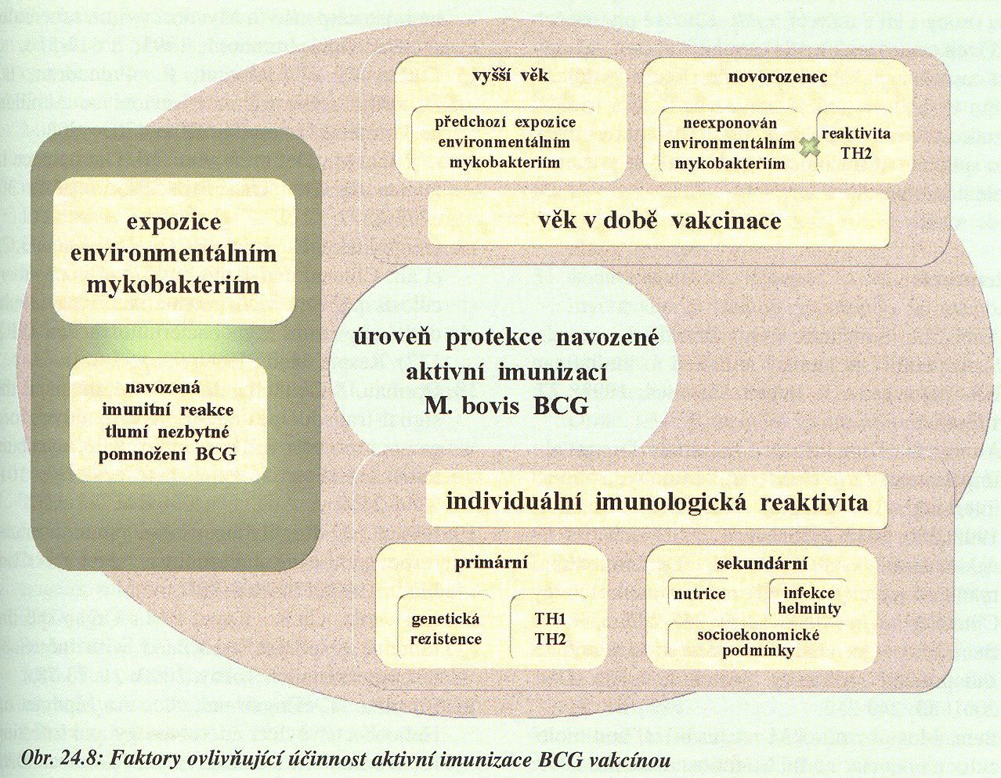

Slide 5
Lymeská borrelióza
Nové případy v ČR ročně řádově tisíce
Historické doklady již od počátku minulého století, původce popsán až 1981
Kožní projevy: erytema migrans (většinou v místě přisátí klíštětě, ve středu postupně bledne, je v počátečním stadiu onemocnění. Na kůži mohou být i jiné projevy pozdějších stádií: borreliový lymfocytom nebo atrofická dermatitida
Stadia onemocnění:
1. erytema migrans a příznaky podobné mírné chřipce, obojí nemusí být pacientem postřehnuto
2. systémové projevy v některém orgánovém systému: nejčaatěji: nervový, klouby, srdce
Problémy při diagnostice:
- obtížná kultivace
- protilátky mohou křížově reagovat a antigeny jiných (nepatogenních) borrelií
- falešně pozitivní reakce protilátek u osob, které mají vyšší titry autoprotilátek, zejména antifisfolipidových
Důležité tzv. proteiny vnější membrány - Osp, různé typy, exprese je závislá na životním cyklu patogena. Při přechodu patogena z klíštěte do člověka klesá exprese OspA a stoupá OspC!
Zdroj vleklých potíží: pokud není v hostiteli infekce úspěšně eliminována, působí jako spouštěcí faktor deregulovaných imunitních reakcí, což vede k chronickému poškozování organismu hostitele.

Slide 6
Helicobacter pylori
G- tyčinka, 50 – 80% infikovaných
Patogen nebo prospěšný činitel??
Gastritidy, metaplazie, malignity X ochranné a rovnovážné působení na IS
Ureáza rozkládá močovinu na amoniak – změna pH a poškozování sliznic
Typ I víc patogenní – „ostrov patogenity“ slizniční eroze a IL- 8
Autoimunitní reakce proti ATPáze (vztah k Lewis systému) a navozuje apoptózu epitelu.
Spojován s příznaky imunodeficience (únavový syndrom, subfebrilie, recidivující infekce, kopřivka aj.)

